Slide 1
麦当劳点餐系统图形化概要设计
麦当劳点餐系统图形化概要设计

Slide 2
1
输入输出概述及伪代码
目录
2
图形化界面概念图
3
借助Qt图形库的开发思路

Slide 3

01
输入输出概述及伪代码
Overview of Input and Output and Pseudocode
OfficePLUS

Slide 4
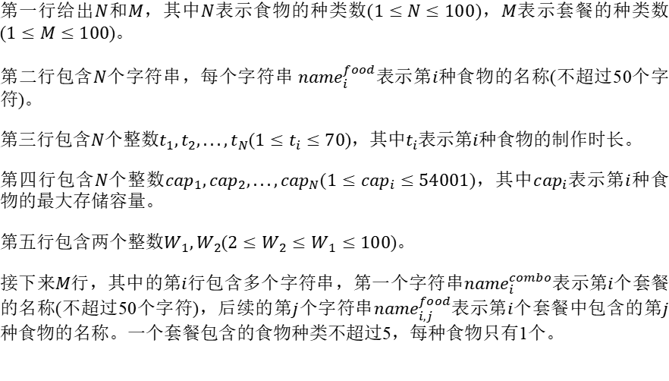
1.Dict.dic菜单文件输入读取
第一行给出$N$和$M$，其中$N$表示食物的种类数($1≤N≤100$)，$M$表示套餐的种类数($1≤M≤100$)。
第二行包含$N$个字符串，每个字符串 $name_{i}^{food}$表示第$i$种食物的名称(不超过50个字符)。
第三行包含$N$个整数$t_{1},t_{2},...,t_{N}$($1≤t_{i}≤70$)，其中$t_{i}$表示第$i$种食物的制作时长。
第四行包含$N$个整数$cap_{1},cap_{2},...,cap_{N}$($1≤cap_{i}≤54001$)，其中$cap_{i}$表示第$i$种食物的最大存储容量。
第五行包含两个整数$W_{1},W_{2}$($2≤W_{2}≤W_{1}≤100$)。
接下来$M$行，其中的第$i$行包含多个字符串，第一个字符串$name_{i}^{combo}$表示第$i$个套餐的名称(不超过50个字符)，后续的第$j$个字符串$name_{i,j}^{food}$表示第$i$个套餐中包含的第$j$种食物的名称。一个套餐包含的食物种类不超过5，每种食物只有1个。

Slide 5
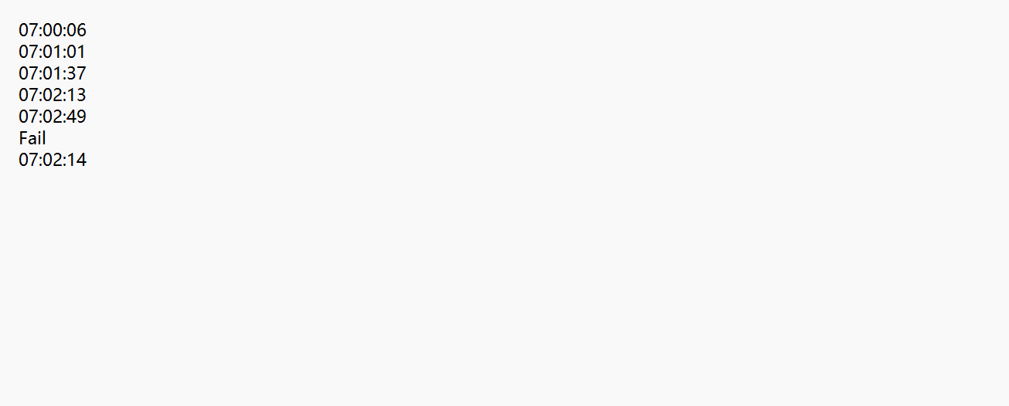
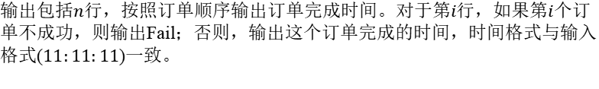
2.文件输出
输出包括$n$行，按照订单顺序输出订单完成时间。对于第$i$行，如果第$i$个订单不成功，则输出Fail；否则，输出这个订单完成的时间，时间格式与输入格式($11:11:11$)一致。
输出样例：

Slide 6
3.麦当劳订单处理系统伪代码
采用结构体数组+链表的形式来处理订单，以下为定义的结构体
struct Food{
};
表示食物种类，包含名称、数量、最大容量、当前制作时间、制作所需时间等信息。
struct Comb{
};
表示套餐，包含名称、餐品数量和餐品名称等信息。
struct Order{
};
表示订单，包含开始时间、结束时间、未完成餐品数量、订单状态和餐品详情等信息。
struct Comblink{
};
表示套餐对应的链表节点，包含指向餐品种类的指针和指向下一个节点的指针。
Struct Order{
};
表示订单对应链表的节点，包含指向餐品种类的指针、是否已提供餐品和指向下一个节点的指针。

Slide 7
接上
以下为主函数中的的大致内容
Int main(){
读取菜单文件，包括食物种类、制作时间和最大容量等。
用户点击相应套餐（包括菜品），生成订单数据（系统读取当前时间与相应套餐，在当前时间处理订单，并将订单完成情况写入output.txt文件）。
进行每日营业循环，按秒进行操作（食物制作、订单处理等）。
输出output.txt文件，其中包含用户所点套餐的完成情况，及若完成相应的完成时间。
}

Slide 8
02
图形化界面概念图
Conceptual diagram of graphical interface

Slide 9

开始点餐
麦当劳模拟点餐系统

Slide 10

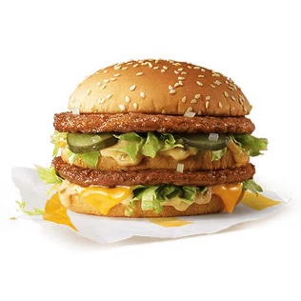
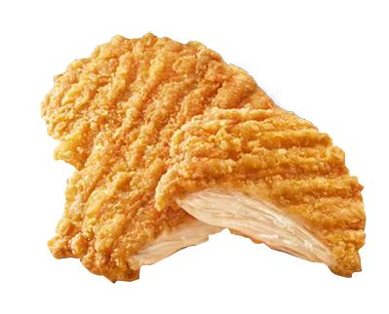
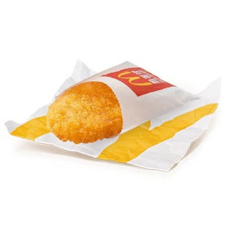
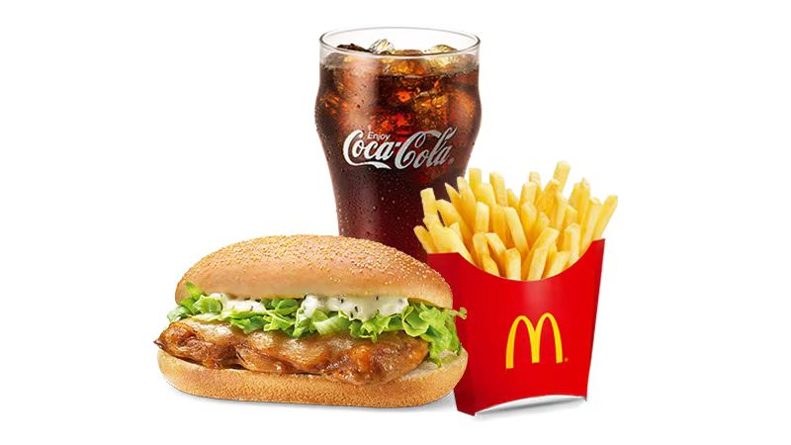
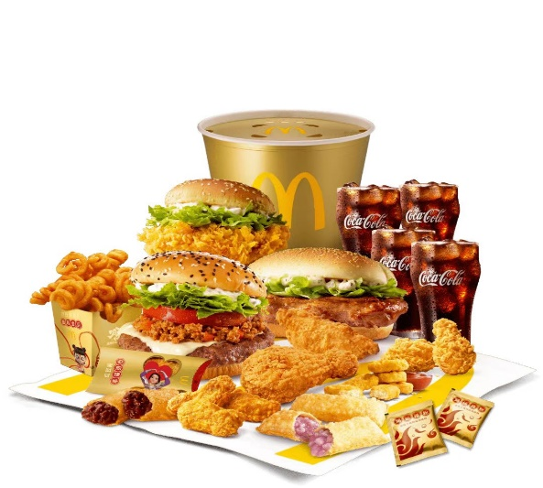

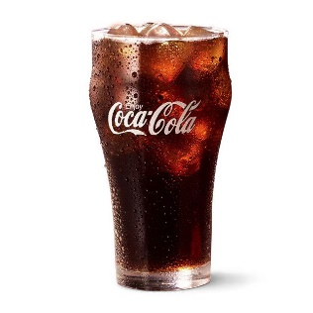
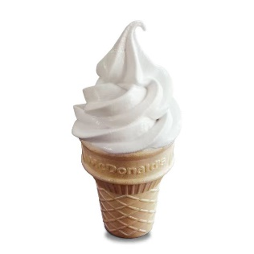
点餐界面
07:23:54
+
+
+
+
+
+
+
+

Slide 11
07:23:54
当前订单情况：
1订单已完成
2订单已完成
3订单已完成
4订单已完成
5订单已完成
6订单已完成
7订单正在制作
8订单已完成
9订单正在制作
10订单正在制作
11订单正在制作
12订单未开始制作
13订单未开始制作
食物A………
食物B………
食物C………
食物D………
食物E………
食物F………
食物G………
食物H………
食物I………
食物的存储和生产：

Slide 12
03
借助Qt图形库的开发思路
Development ideas using Qt graphics library

Slide 13
麦当劳点餐QT组件
菜单文件的输入
重要组件
QWidget：用于构建各种界面元素。
QLabel：用于显示订单信息。
QPushButton：用于按钮功能。
QTableWidget：用于显示菜单内容。
具体实现步骤
2. 主界面
使用QWidget创建主界面。
添加QLabel显示订单信息。
使用QTableWidget展示菜单。
添加QPushButton实现添加商品。
3. 菜单界面
使用QWidget创建菜单界面。
使用QTableWidget展示所有可选食物。
添加QPushButton实现添加商品
食物及相关信息显示
时间模块
点击按钮下单
订单处理模块
输出订单结果

Slide 14
后台逻辑的实现
1.主菜单模块
将菜单文件中的每个套餐或单品设置与相应的按钮对应
然后点击对应的按钮，即视作一次点单，记录在相应的食物以及点单的时间
// mainmenu.cpp
#include "mainmenu.h"
#include "ui_mainmenu.h"
MainMenu::MainMenu(QWidget *parent) :
QMainWindow(parent),
ui(new Ui::MainMenu)
{
ui->setupUi(this);
connect(ui->burgerButton, &QPushButton::clicked, this, &MainMenu::showBurgers);
connect(ui->drinkButton, &QPushButton::clicked, this, &MainMenu::showDrinks);
}
MainMenu::~MainMenu()
{
delete ui;
}
void MainMenu::showBurgers() {
// 显示汉堡菜单界面
}
void MainMenu::showDrinks() {
// 显示饮料菜单界面
}
右边为一个简易的菜单界面

Slide 15
菜单的输入模块
MainWindow::~MainWindow() { delete ui; } void MainWindow::on_actionOpen_triggered() { QString fileName = QFileDialog::getOpenFileName(this, tr("Open Menu File"), "", tr("Menu Files (*.dic)")); if (!fileName.isEmpty()) { loadMenuFile(fileName); }
将菜单文件的输入，并且展示出食物的制作时间，以及当前的储存时间
食物窗口与菜单文件输入一一对应，可以显示当前食物的状态
右上方为一小部分窗口代码

Slide 16
时间模块
为了在Qt中创建一个时间窗口，其中的时间会随系统时间自动更新并显示，我们可以使用一个定时器（QTimer）来定期更新显示的时间。
我们将使用QTimer来每秒更新一次QLabel的显示内容。
#include "mainwindow.h"
#include "ui_mainwindow.h"
MainWindow::MainWindow(QWidget *parent)
: QMainWindow(parent)
, ui(new Ui::MainWindow)
{
ui->setupUi(this);
// 初始化QTimer
timer = new QTimer(this);
connect(timer, &QTimer::timeout, this, &MainWindow::updateTime);
timer->start(1000); // 每秒更新一次
// 初始化时间显示
updateTime();
}
MainWindow::~MainWindow()
{
delete ui;
}
void MainWindow::updateTime()
{
// 获取当前时间
QDateTime currentTime = QDateTime::currentDateTime();
QString timeString = currentTime.toString("yyyy-MM-dd HH:mm:ss");
// 更新QLabel的文本
ui->timeLabel->setText(timeString);
}

Slide 17
订单处理
1.所选食物会显示在菜单窗口旁，并每一时刻显示每一个订单的状态（oj代码）
2.同时每一个订单后显示一个输出时间，及订单的完成时间
3.最终将订单的输出时间保存在输出文件中

Slide 18
感谢观看！
感谢观看！
Thanks for your watching!

